Slide 1
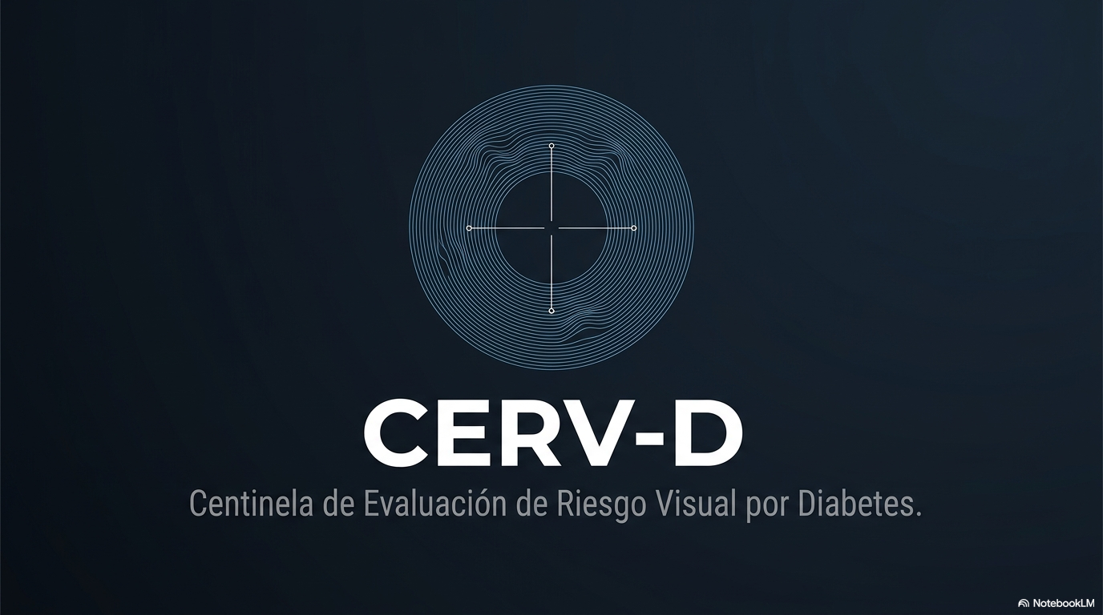

Slide 2
El Cliente: El Director de Gestión del Riesgo en Salud de una Entidad Promotora de Salud (EPS). Es un perfil gerencial y médico, no especializado en inteligencia artificial, al cual se le debe rendir cuentas sobre la tasa de aciertos del modelo y, críticamente, sobre el costo de los falsos negativos (pacientes enfermos clasificados como sanos).

Slide 3
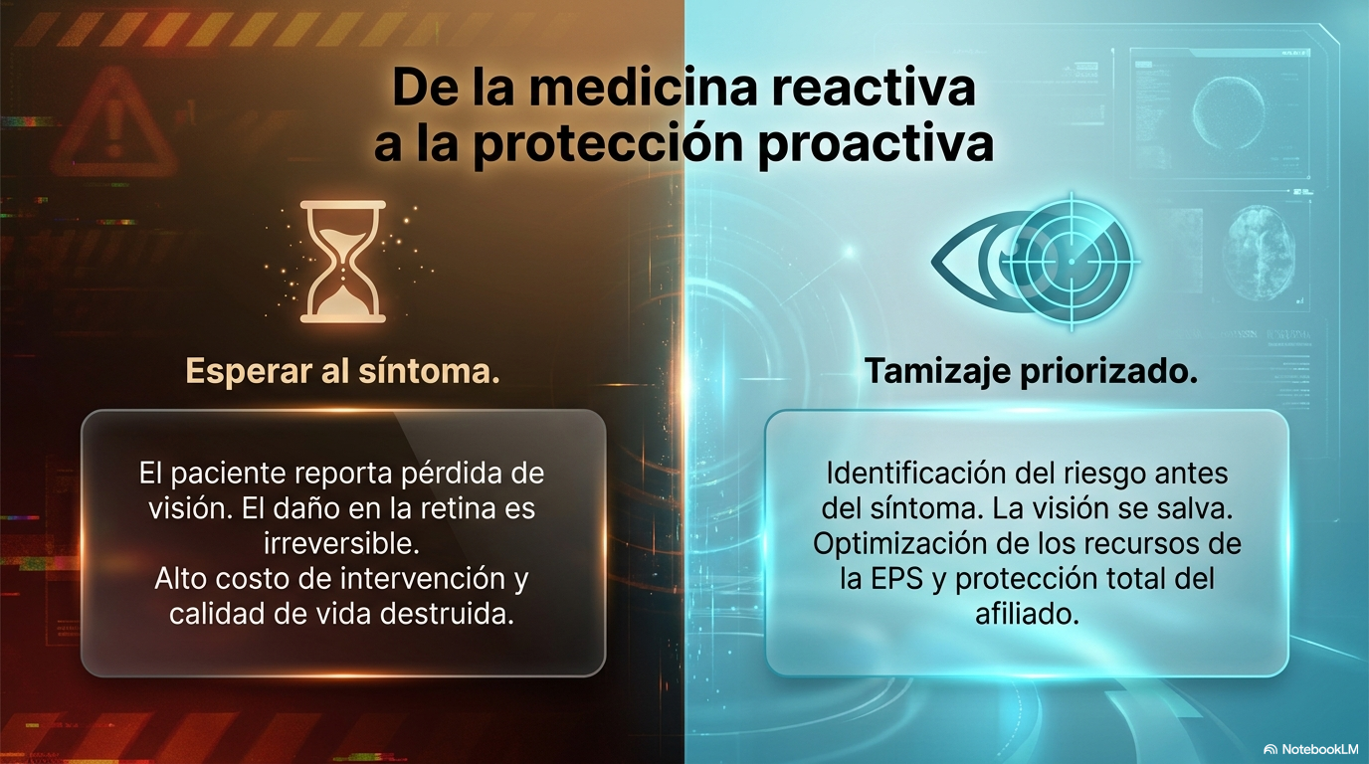

Slide 4
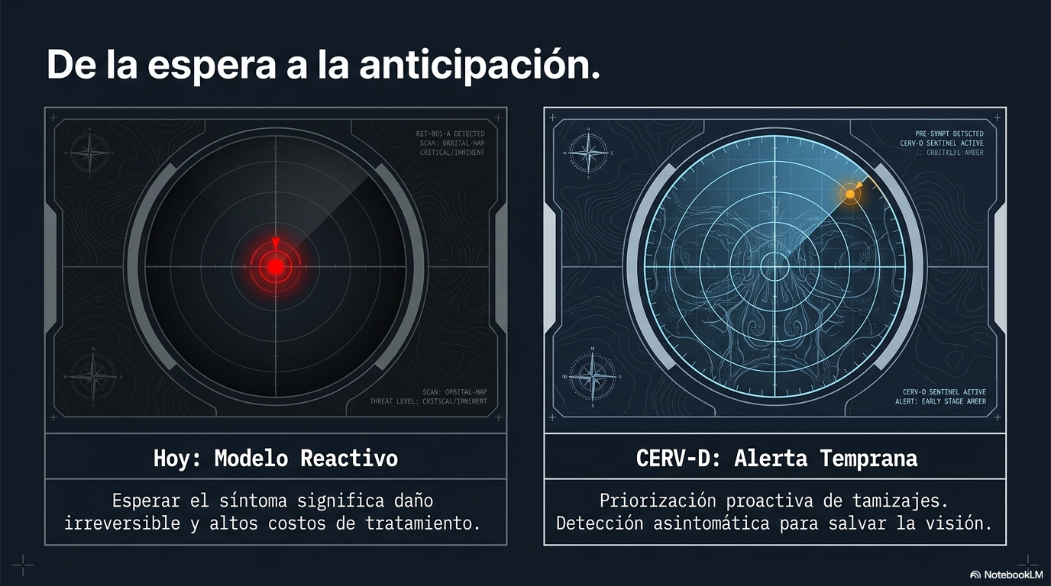

Slide 5
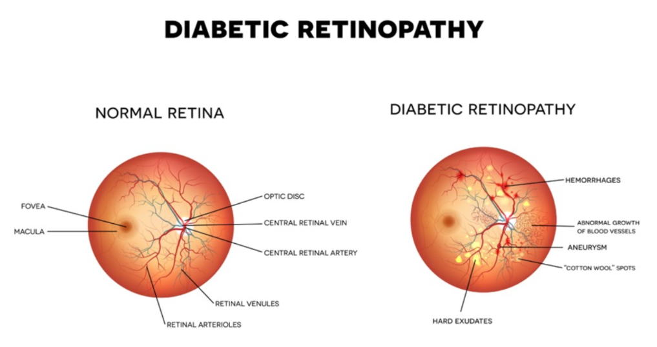

Slide 6


Slide 7
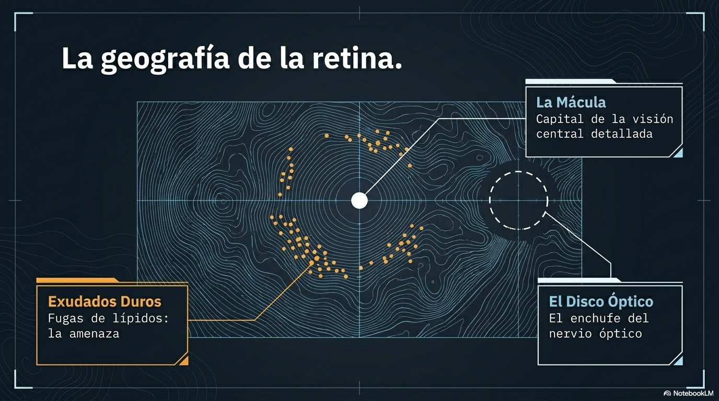

Slide 8
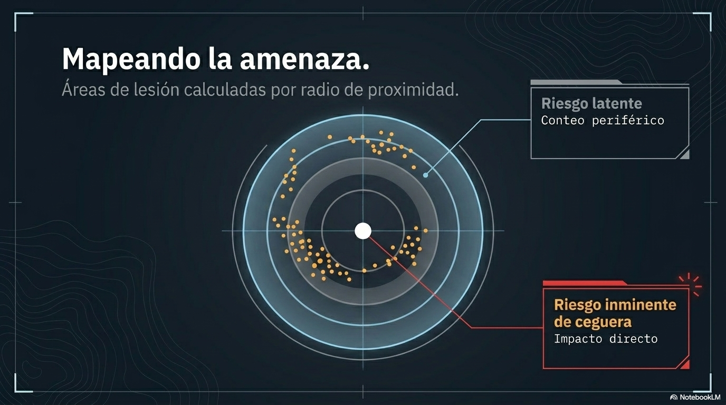

Slide 9
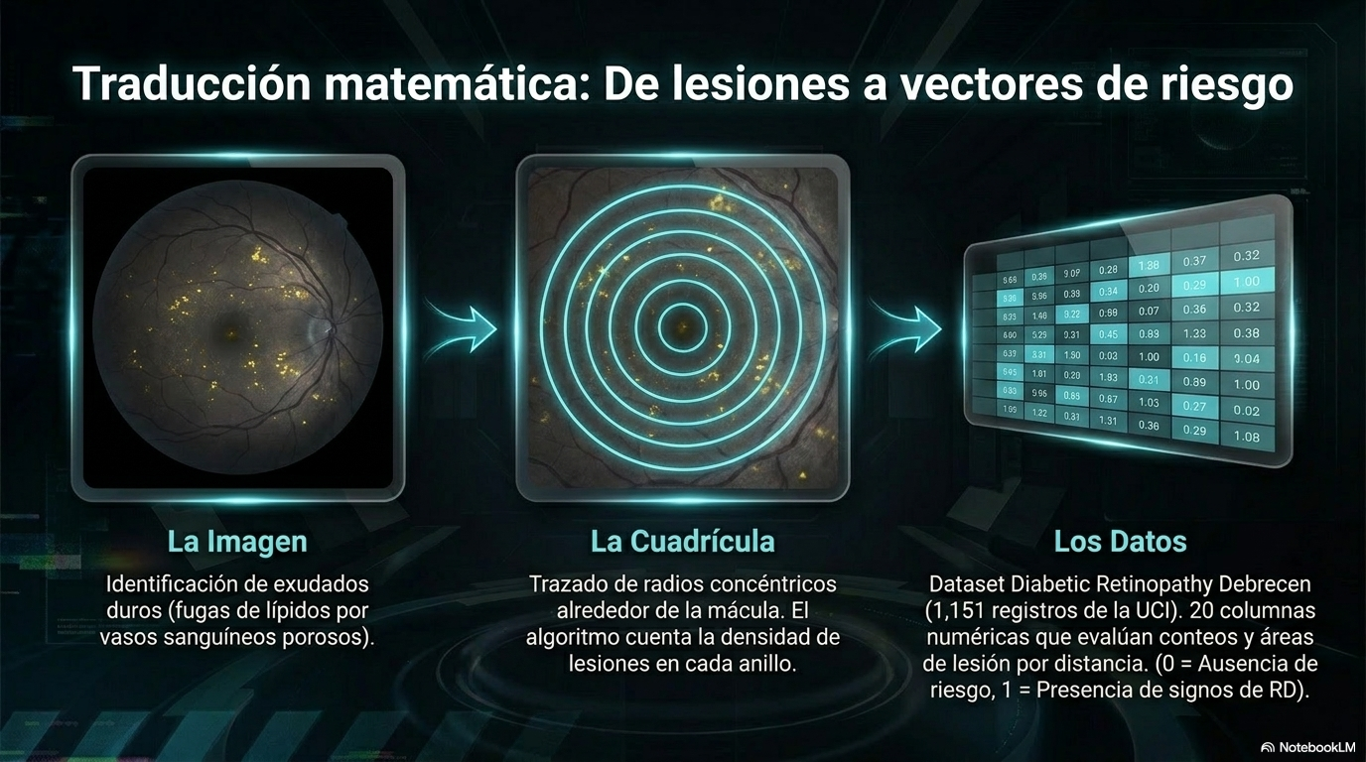

Slide 10
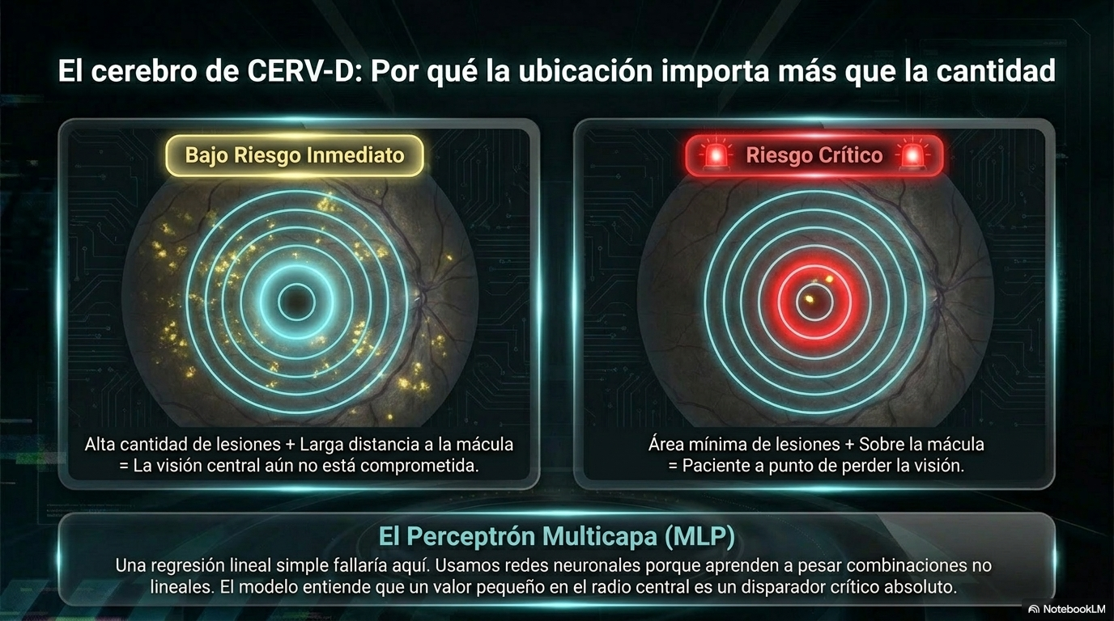

Slide 11
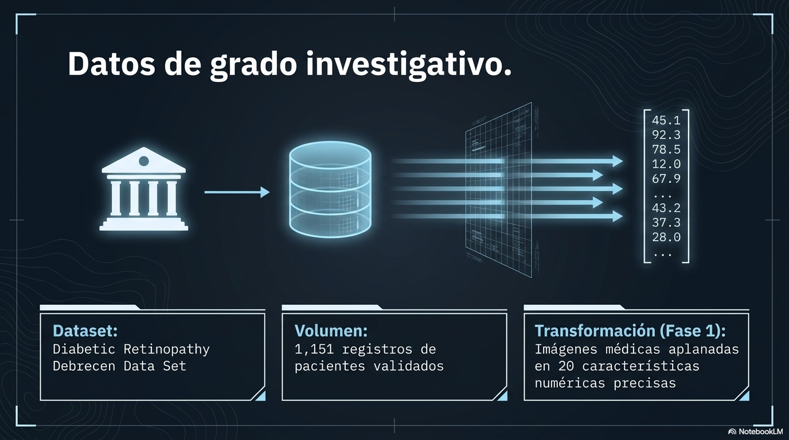

Slide 12
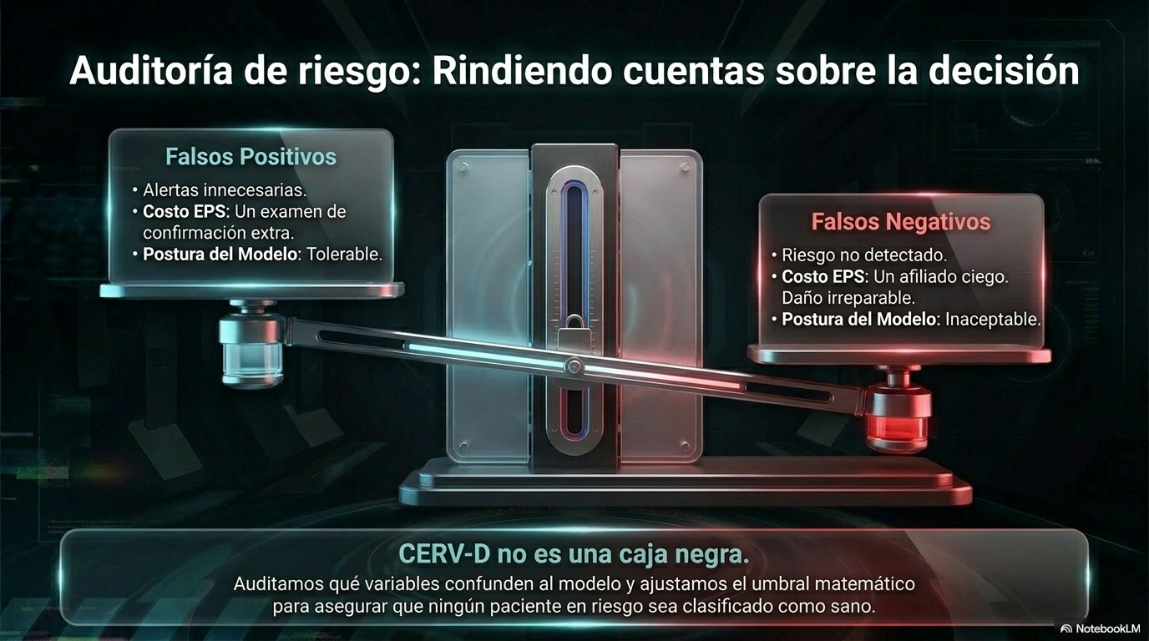

Slide 13
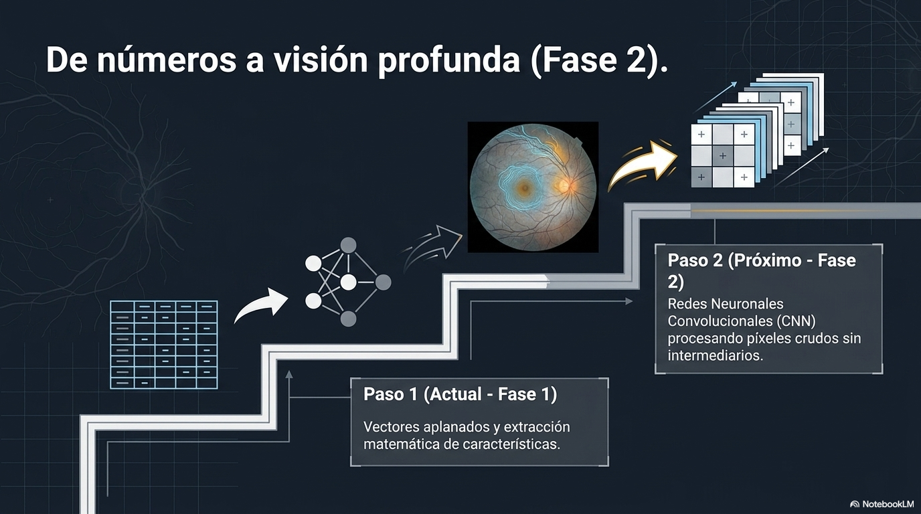

Slide 14
